Slide 1
Ēstuvju novērtēšana mājaslapas izstrāde
Kvalifikācijas ieguvei
Programmēšanas tehniķis
jelgavas Tehnikums
Artūrs Freimanis 410. grupa

Slide 2
Projekta uzdevumi
Klientu prasības:
  Programma strādā interneta (Firefox, Chrome) pārlūkā.
  Izveidot speciālu reģistrācijas logu, kur var reģistrēt jaunu profilu, kur vajadzīgs: e-mail, parole un lietotājvārds.
  Parole jābūt vismaz 8 zīmēm, vismaz vienam ciparam un vismaz vienam simbolam. (!@#$)
  Autorizēts lietotājs varēs veikt komentārus par savu izvēlēto ēstuvi.
  Pirms veiksmīgas reģistrācijas programma, pēc pogas reģistrēties, pārbaudīs vai lietotājvārds vai e-mail jau eksistē un tiek izmantots.

Slide 3






Izmantotās tehnoloģijas
HTML
Javascript
Visual Code Studio
XAMPP
CSS
MariaDB

Slide 4
Mērķi
Mani mērķi projekta izstrādes laikā:
Pilnveidot savas problēmas risināšanas spējas.
Nodrošināt mājaslapas esamību internetā.
Iegūt pieredzi sadarbojoties ar klientu.
Spēt atrast veidus kā izpildīt klienta noteiktās prasības.

Slide 5
Specifikācija
Projekta īpatnības:
Projekts kodēts ar HTML, CSS, Javascript.
Koda optimizēšana.
Datubāzu vidēja sarežģītība.

Slide 6
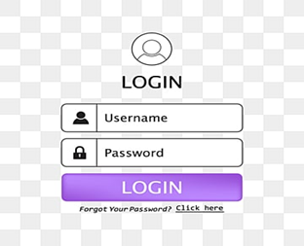
Makets (1/3)

Slide 7

Makets (2/3)

Slide 8
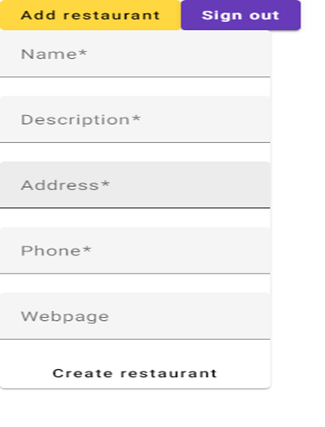
Makets (3/3)

Slide 9
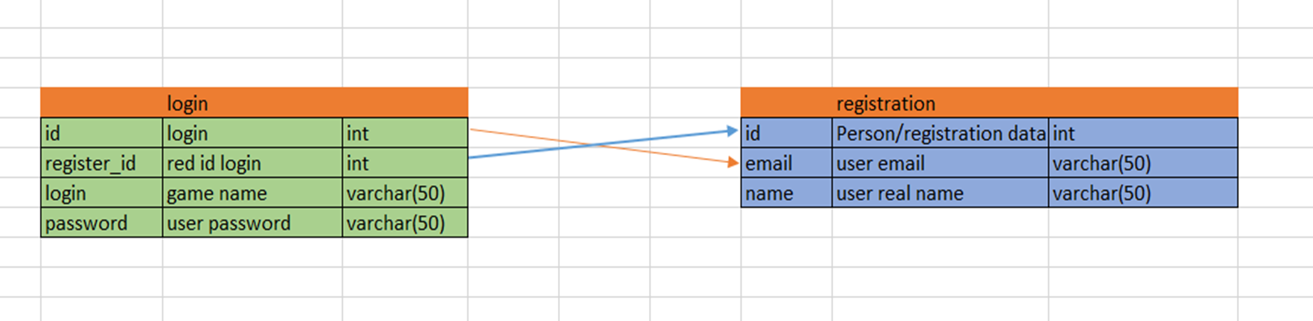
ER diagramma
Tabulas saistītas savā starpā

Slide 10
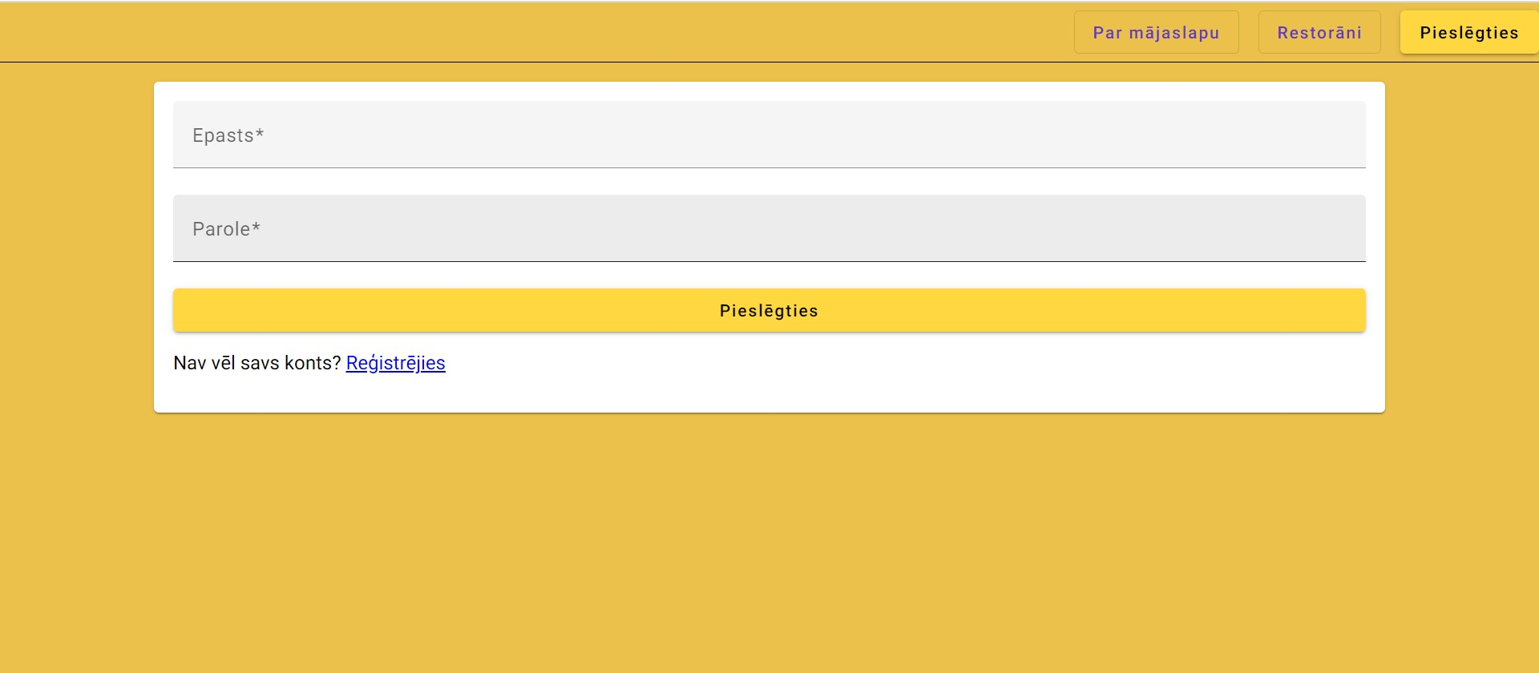
Front-end izstrāde, sākumlapa

Slide 11
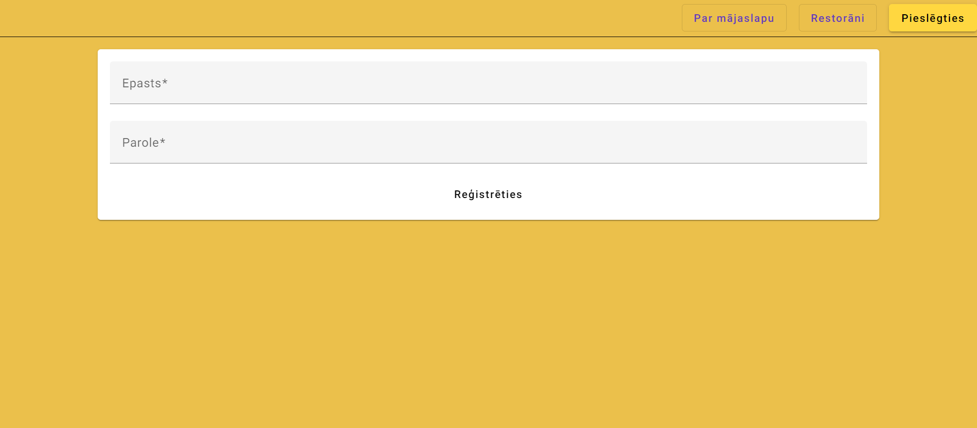
Reģistrācijas lapa

Slide 12
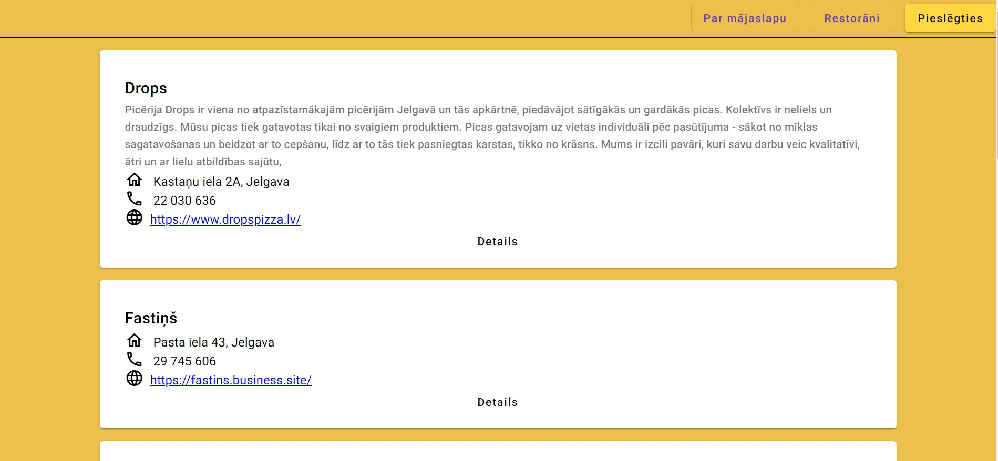
Galvenā lapa

Slide 13
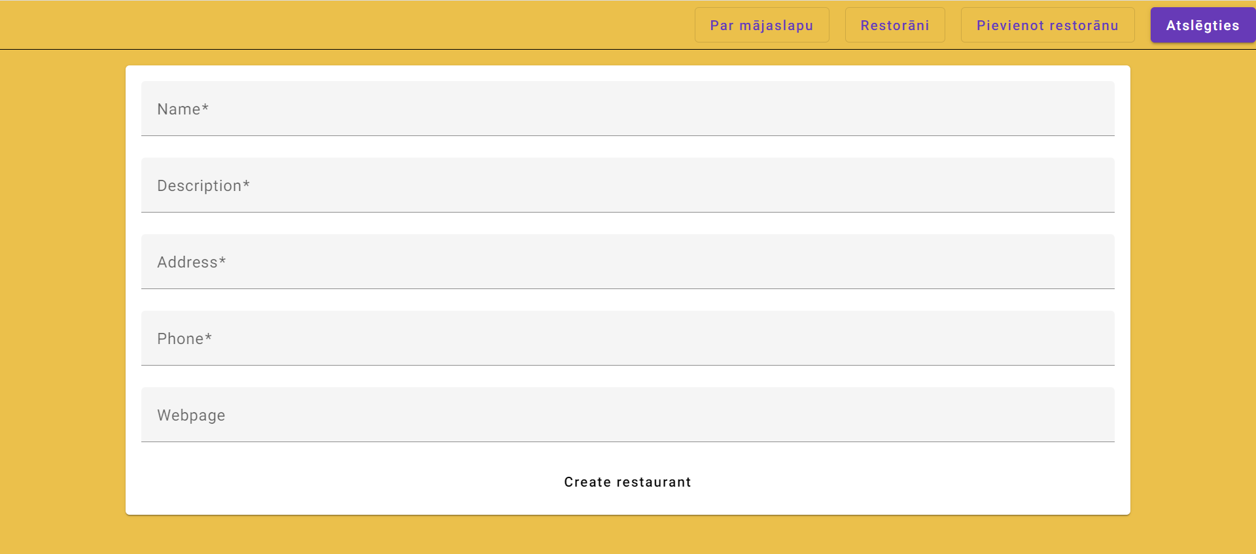
Ēstuvju pievienošanas sekcija

Slide 14
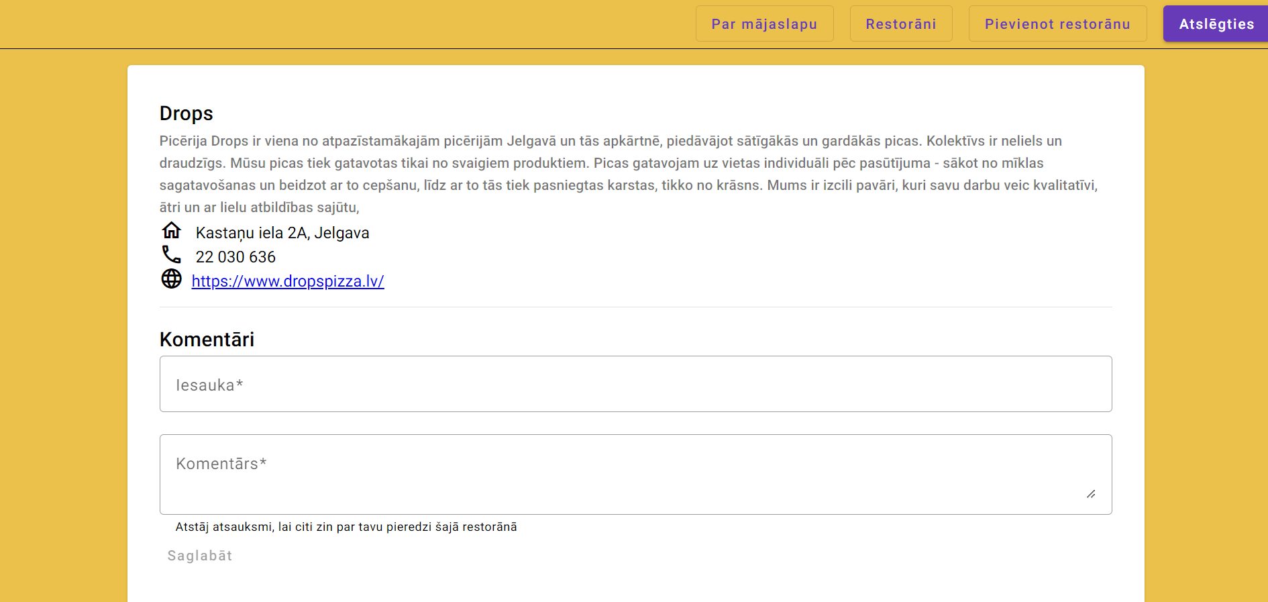
Komentāru pievienošanas sekcija

Slide 15
Testēšana
Testēšanas mērķi:
Pārbaudīt vai no lietotāja puses strādā visas funkcijas.
  Vai strādā autorizēšanās un reģistrācija?
  Vai lietotājs var pievienot komentārus?
  Vai lietotājs var pievienot ēstuves aprakstu?
  Vai lietotājs var atvērt aprakstu?

Slide 16
Testēšanas rezultāti
Testēšanas rezultātos tika sasniegt uzstādītie mērķi:
  Autorizēšanās un reģistrēšanas strādā;
  Lietotājs var pievienot aprakstu;
  Lietotājs var pievienot ēstuves aprakstu;
  Lietotājs var atvērt aprakstu.

Slide 17
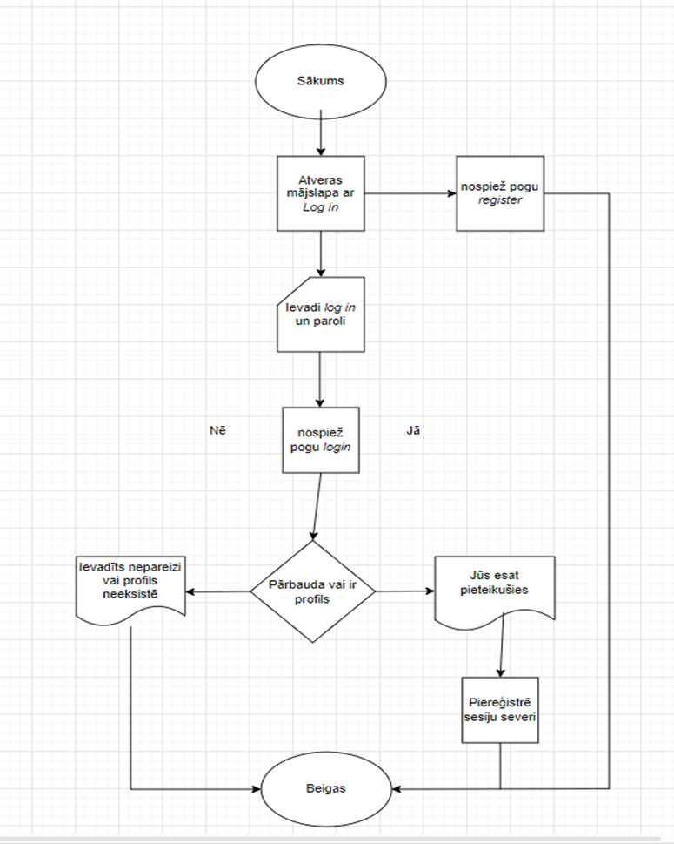
Testēšanas blokshēma

Slide 18
Secinājumi
Šī projekta procesā, tika secināts, ka:
Visas klienta prasības tika izpildītās.
Rezultāta sanāca ļoti parasta un viegli lietojama mājaslapa.
Izdevās izveidot iespēju autorizēties programmā.
Uzlaboju savas programmēšanas zināšanas dažādās sfēras.

Slide 19
PALDIES PAR UZMANĪBU!

